Slide 1
こころのサポート授業
ストレスマネジメント・認知（考え）編
（31項目版）
イラスト：かわいいフリーイラスト素材集いらすとや
http://www.irasutoya.com/

Slide 2
こんなことあるよね
できごと
感情
（気持ち）
試合に勝った うれしい
返事がない イライラ
成績が悪い 落ち込む
落ち込み・イライラが続くとつらいよね
Notes:
みんなは，こんな経験ありませんか。
例えば、試合に勝った時，どんな気持ちになりますか？
うれしい気持ちになりますよね。
では，悪口を言われたり，大人に叱られたりしたときはどんな気持ちになりますか？
イライラしたり，悲しい気持ちになったりしますね。
そんなイライラや落ち込みが続くとつらいですよね。
今日は，イライラや落ち込みをやわらげる方法を一緒に勉強しましょう。

Slide 3
自分の心と身体に目をむけよう！
◆「心とからだの健康観察」
私たちは，何か出来事があると「考え」と「気持ち」と「行動」と「身体」が変わります。
まず，心とからだの健康観察を使ってどのようなストレス反応があらわれているのか，チェックしてみましょう。
Notes:
私たちは，何か不快な出来事があると「考え」と「気持ち」と「行動」と「身体」にストレス反応があらわれるんです。
まずは，今の自分の心と身体の様子について「心とからだの健康観察」を使って，どのようなストレス反応があらわれているかチェックしてみましょう。

Slide 4
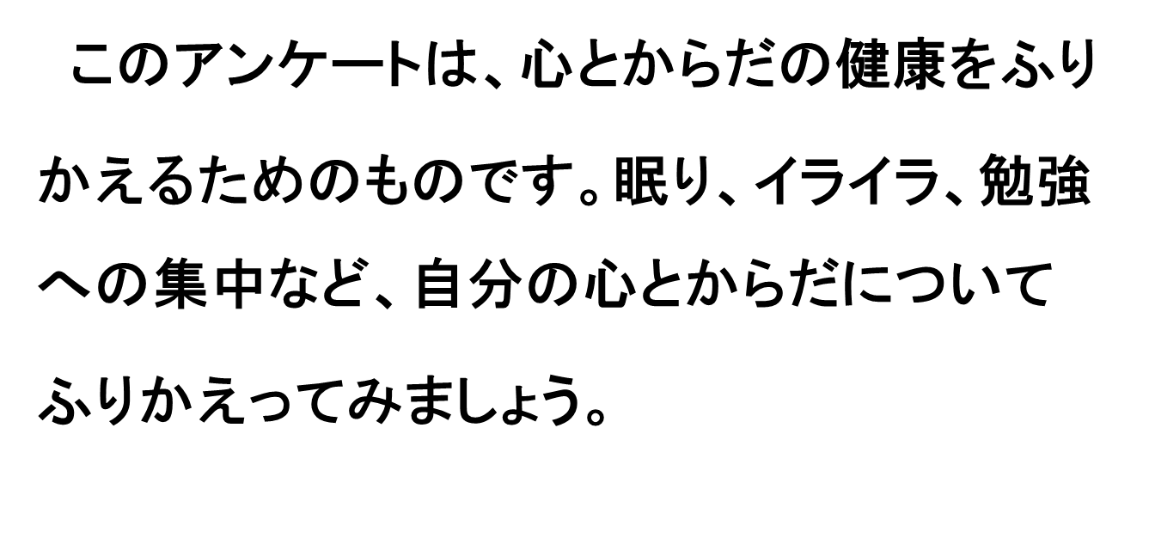
「心とからだの健康観察」をする前に①

Slide 5
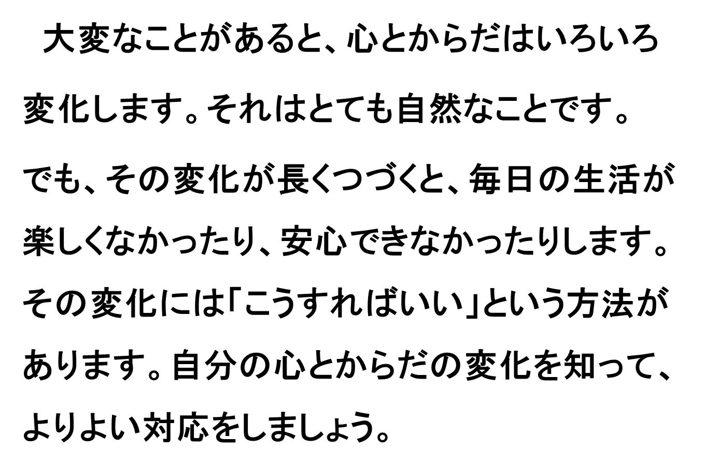
「心とからだの健康観察」をする前に②

Slide 6
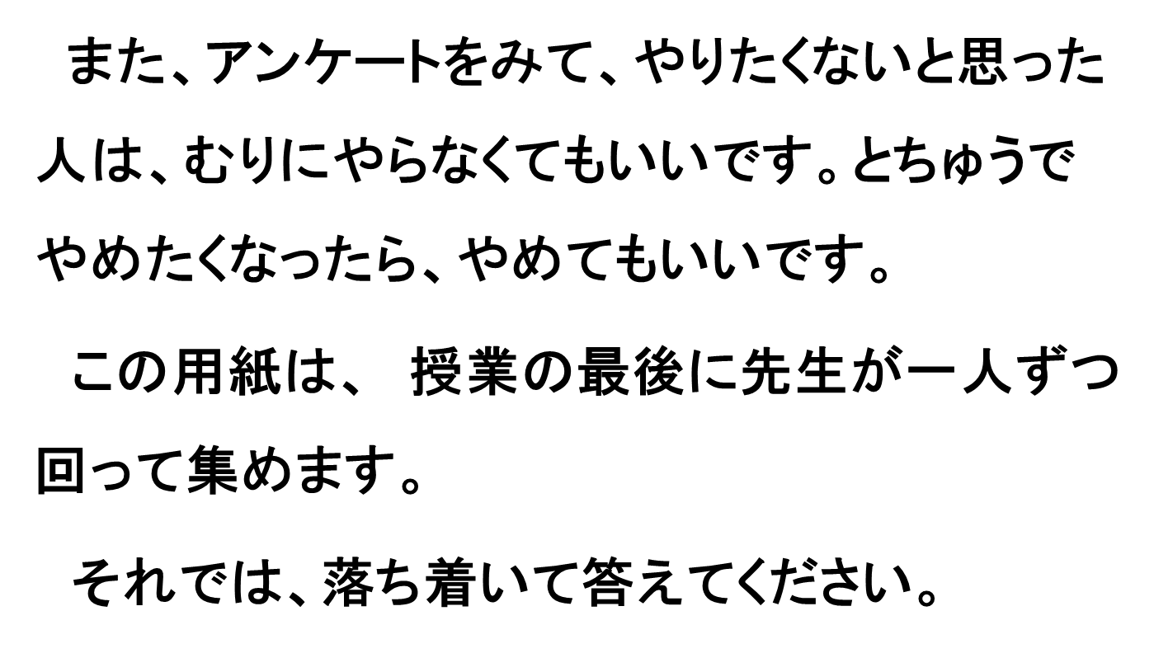
「心とからだの健康観察」をする前に③

Slide 7
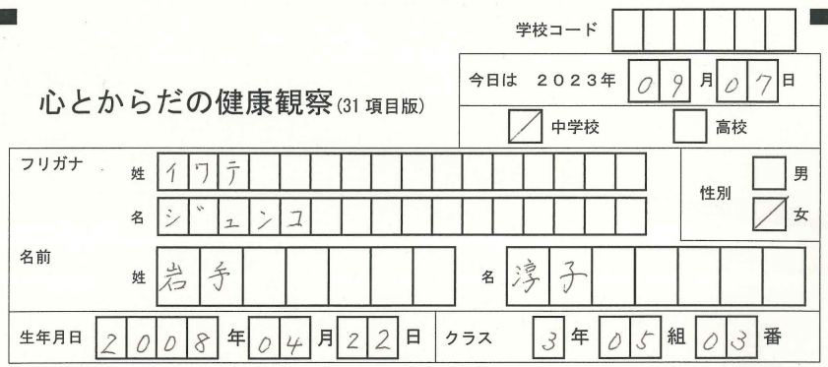
【19項目版，31項目版】児童生徒情報記入欄
記入例
・カタカナで記入
・だく点は１ます
記入不要
西暦で記入
月日は４月でれば「04」と記入（2桁）

Slide 8
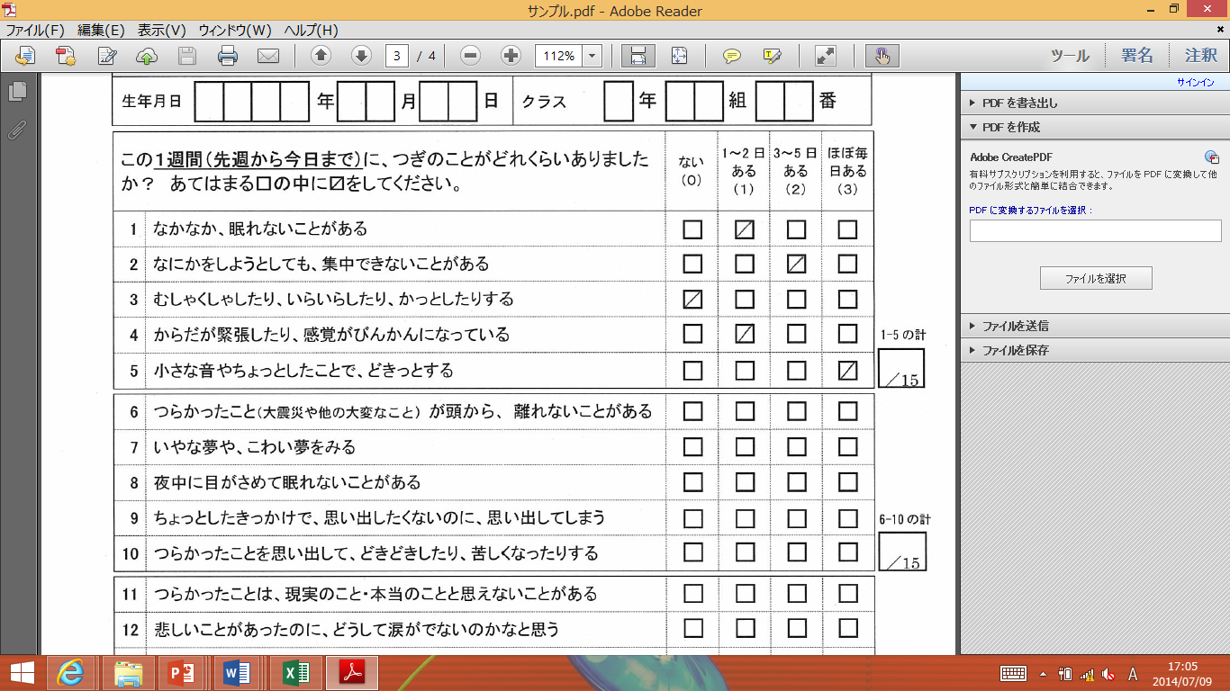
記入例

Slide 9
１ なかなか，眠れないことがある
Notes:
目を閉じることができる人は，目を閉じて，１週間をふりかえってみましょう。
イライラすることあったでしょうか，楽しいことあったでしょうか，眠れたでしょうか・・・・
はい，目を開けて。
１項目ずつ，読み上げます。
１ なかなか，眠れないことがある
毎日眠れたよという人は，ないの□に斜めに線を書いてください。
１－２日，眠れないことがあったなという人は，１－２日あるの□に斜めに線を書いてください。
３－５日，眠れなかったなという人は，３－５日あるの□に斜めに線を書いてください。
ほとんど毎日，眠れなかった人は，ほとんど毎日の□に斜めに線を書いてください。

Slide 10
２ なにかをしようとしても，
集中できないことがある

Slide 11
３ むしゃくしゃしたり，いらいらしたり，
かっとしたりする

Slide 12
４ からだが緊張したり，
感覚がびんかんになっている

Slide 13
５ 小さな音やちょっとしたことで，
どきっとする

Slide 14
６ つらかったこと（大震災や他の大変なこと）が
頭から，離れないことがある

Slide 15
７ いやな夢や，こわい夢をみる

Slide 16
８ 夜中に目がさめて
眠れないことがある

Slide 17
９ ちょっとしたきっかけで，
思い出したくないのに，思い出してしまう

Slide 18
１０ つらかったことを思い出して，
どきどきしたり，苦しくなったりする

Slide 19
１１ つらかったことは，現実のこと・
本当のことと思えないことがある

Slide 20
１２ 悲しいことがあったのに，
どうして涙がでないのかなと思う

Slide 21
１３ つらかったことは，
できるだけ「考え」ないようにしている

Slide 22
１４ つらかったことを，思い出させる
場所や人や物には
近づかないようにしている

Slide 23
１５ つらかったことについては，
話さないようにしている

Slide 24
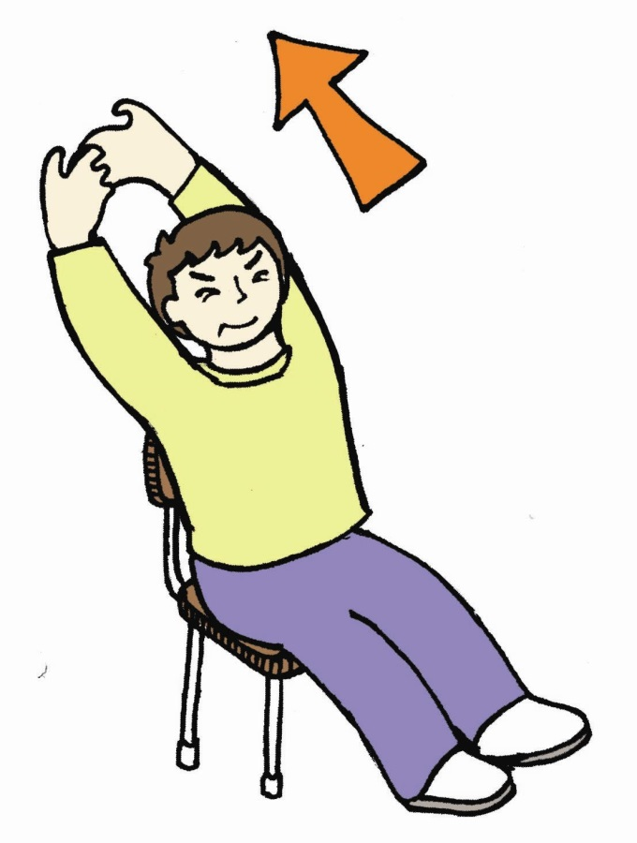
はい，半分おわりました。
ちょっと緊張した人もいるかもしれません。
背伸びをして，はい，左右に。
あと，半分です！
Notes:
【児童生徒の様子を見ながら，このスライドを活用してください】

Slide 25
１６ 自分が悪い（悪かった）と
責めてしまうことがある

Slide 26
１７ だれも信用できないと
思うことがある

Slide 27
１８ どんなにがんばっても
意味がないと思うことがある

Slide 28
１９ 楽しかったことが
楽しいと思えないことがある

Slide 29
２０ 自分の気持ちを，
だれもわかってくれないと思うことがある

Slide 30
２１ 頭やお腹が痛かったり，
からだの調子が悪い

Slide 31
２２ ご飯がおいしくないし，
食べたくないことがある

Slide 32
２３ なにもやる気がしないことがある

Slide 33
２４ 授業や学習に
集中できないことがある

Slide 34
２５ カッとなってケンカしたり，
乱暴になってしまうことがある

Slide 35
２６ 学校を遅刻したり
休んだりすることがある

Slide 36
２７ だれかに話をきいてもらいたい

Slide 37
２８ 学校では，楽しいことが
いっぱいある

Slide 38
２９ 私には今，将来の夢や目標がある

Slide 39
３０ ゲーム，携帯，インターネットなどは
やりすぎないように気をつけている

Slide 40
３１ 友だちと遊んだり
話したりすることが楽しい

Slide 41
「つらかったこと」（６，７，９）ときかれて，あなたは何を思いうかべましたか
・大震災
・他の大変なこと
・両方
・思いうかばない

Slide 42
はい，がんばってチェックしました。
もう一度，背伸びをしましょう！
Notes:
【様子を見ながら，このスライドを活用してください】

Slide 43
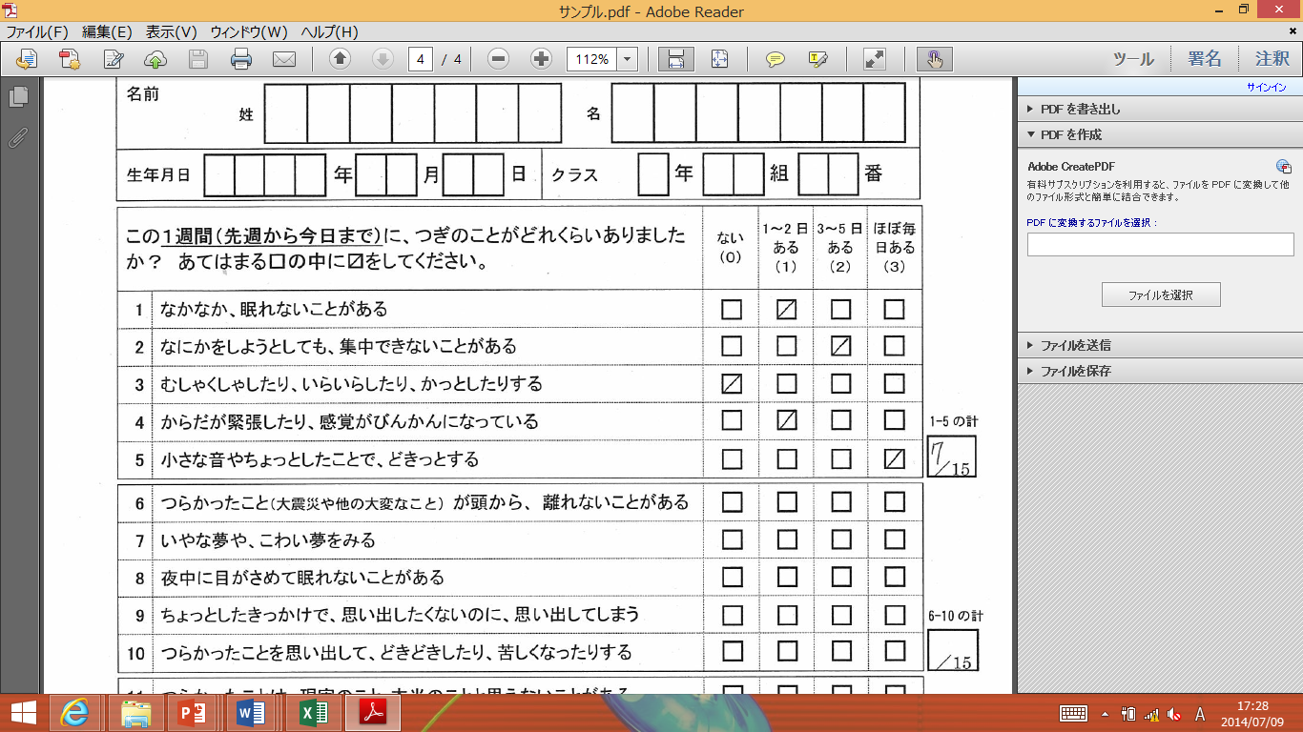
合計点を出しましょう
回答の数字の合計を記入する
記入例では1＋2＋0＋1＋3＝7
＊同じようにあと4カ所の合計点も出しましょう
Notes:
それでは，合計点を出しましょう。
【計算の仕方をスライドを参照に説明】
この得点は，高くても，低くても今の自分の心や身体の状態を知る手がかりになります。
高くても，低くても心配しないで合計点を出してください。

Slide 44
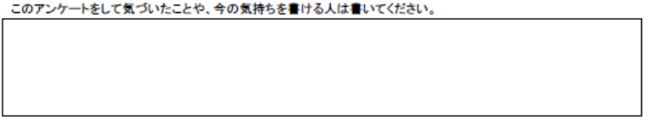
このアンケートをして
・気づいたこと
・今の気もち
・書ける人は書こう
・絵をかいてもいいよ
Notes:
アンケートをして，気づいたことや，今の気持ちを書きましょう。
【記入後】
アンケート用紙を一度，机の中にしまいましょう。

Slide 45
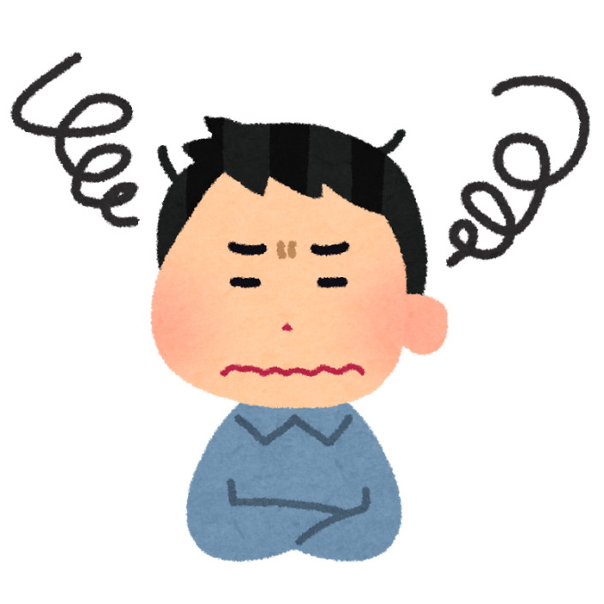
自分の「考え」に目をむけよう！
合計点を1点下げる工夫はあるかな？
できごと
気持ち
「考え」
今日は
「考え」に注目！
Notes:
さて，ここからは「自分の『考え』」に目を向けていきましょう。
その中に，さっきの合計点を1点下げるための工夫があるかもしれませんね。

Slide 46
ワークシートに
学年・組・番号・名前を書きます
できごと
気持ち
今日のテーマです。
ここに「考え」と書き入れましょう。
Notes:
【ここでワークシートを配布】
ワークシートに学年・組・番号・名前を書きましょう。
真ん中のだ円の中に，今日のテーマである「考え」と書きましょう。

Slide 47
今日の授業の目標
上手な「考え」を出せる！
「考え」が変わると，
気持ちや行動が変わることを
確かめましょう。
Notes:
今日の授業の目標は，上手な「考え」を出せることです。
「考え」が変わると，気持ちや行動が変わることを確かめましょう。

Slide 48
実際は…
できごと
感情
（気持ち）
「考え」
イライラ
成績が悪かった 悲しい
落ち着き
先生の問題の作り方が悪い
自分はダメだ
この次がんばろう
Notes:
例えば「成績が悪かった」という出来事が起こった時，「先生の問題の作り方が悪い」と考えるとどうでしょう？
そんな時は『イライラ』した気持ちになりますね。
「自分はダメだ」と考えると，『悲しい』気持ちになったり，「私を思ってくれている」と考えると，『落ちついた』気持ちでいられたりしますね。
こんなふうに，同じ出来事でも，考えが変わると気持ちが変わります。

Slide 49
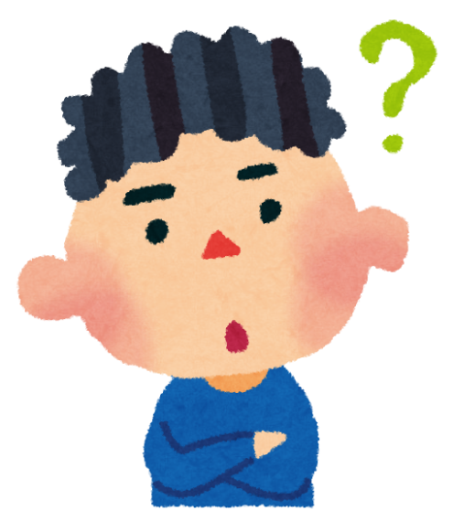
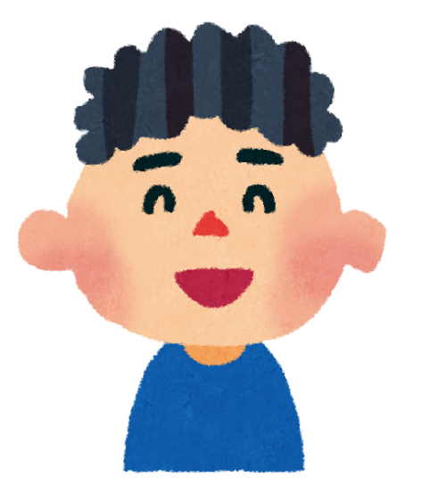
こんな場面です
友人にあいさつをしたけれど，
返事が返ってこない場面
おはよう！
あれ？
返事が返ってこない・・・
Notes:
では，こんな出来事があった時に，みなさんはどう考えて，どんな気持ちになるでしょうか。
あなたから友だちに「おはよう」と声をかけたのに，返事が返ってこなかった時，どんなことを考えるでしょうか？
49
2012/6/4

Slide 50
ふだんの自分はどう「考え」るかな？
友だちにあいさつをしたけれど，
返事が返ってこない場面
Notes:
では，ワークシートに，普段の自分ならどう「考え」るか，書いてみましょう。

Slide 51



どんな「考え」ができるかな？
「考え」
気持ち
行動
出来事
友だちにあいさつをしたけど，
返事がない
そんな気持ちになるときどう「考え」ていたかな？
イライラ
そんな気持ちになったらどうするだろう？
悲しい
落ち着いている
Notes:
では次に，『イライラ』する気持ちになるときにはどんなふうに考えていたかを，ピンクの「考え」の欄に書きましょう。
そして『イライラ』したときには，どんな行動をとってしまうか，緑の「行動」の欄に書きましょう。
同じように『悲しい』気持ちの時の「考え」と「行動」，『落ちついている』時の「考え」と「行動」についても書いてみましょう。

Slide 52
班で話し合いましょう
「考え」
気持ち
行動
出来事
友だちにあいさつをしたけれど，
返事が返ってこない
そんな気持ちになるときどう「考え」ていたかな？
イライラ
そんな気持ちになったらどうするだろう？
悲しい
落ち着いている
Notes:
では，班で，それぞれの「気持ち」の時の「考え」と「行動」について話し合いましょう。
友だちの「考え」や「「行動」を青ペンで書き足しましょう。
あとでグループごとに発表してもらいます。

Slide 53
発表の仕方
・△班で話し合ったことを発表します。
「○○気持ち」の時の「考え」は・・・です。
その後の「行動」は・・・・です。
・△班で話し合ったことを発表します。
「イライラする気持ち」の時の「考え」は・・・です。
その後の「行動」は・・・・・です。
・△班で話し合ったことを発表します。
「悲しい気持ち」の時の「考え」は・・・です。
その後の「行動」は・・・・・です。
・△班で話し合ったことを発表します。
「落ちついている気持ち」の時の「考え」は・・・です。
その後の「行動」は・・・・・です。
Notes:
では全体で確認していきましょう。
発表するときは，「△班で話し合ったことを発表します。○○気持ちの時の「考え」は・・・です。その後の行動は・・・です。」とお話しましょう。
【パターン①：１班から順に『イライラ』『悲しい』『落ちついている』を全て発表する。】
【パターン②：まずは『イライラ』について班ごとに発表する。その後『悲しい』⇒『落ちついている』の順で発表する。】

Slide 54
発表しましょう
「考え」
気持ち
行動
出来事
友だちにあいさつをしたけど，
返事がない
イライラ
悲しい
落ち着いている
Notes:
【できるだけ子どもの発表を生かすために板書する，または，スライドに打ち込む】

Slide 55
発表しましょう
「考え」
気持ち
行動
出来事
友だちにあいさつをしたけど，
返事がない
・無視しやがって，許せない
イライラ
・にらむ
・ほかの友だちに悪口をいう
・一生無視する
・嫌われた
・何か自分が悪いことしたかな
悲しい
・家にこもる
・友だちに相談する
・聞こえなかったのか
な？
・声が小さかったかな
・朝ねむいのかな？
落ち着いている
・もう一度あいさつする
・休み時間に理由を聞く
Notes:
【板書やスライドへの打ち込みができなかった場合，子どもたちの意見を広げたい場合，発表の時間を取れない場合等，このスライドで説明する】

Slide 56
上手な「考え」を出せる，よさ
嫌な気持ちのときはマイナスな「考え」をしていることが多いです。
上手な「考え」を探してみると，
嫌な気分をやわらげたり，出来事を
ありのままに見たりすることができる
かもしれません。
Notes:
嫌な気持ちのときはマイナスな「考え」をしていることが多いです。
今日やったように，いろいろな「考え」を出せると，嫌な気持ちをやわらげたり，出来事をありのままに見たりすることができるかもしれませんね。

Slide 57
上手な「考え」を出せる，よさ
『心とからだの健康観察』の
合計点を１点下げることが
できるかもしれません。
いろいろな「考え」を出して，自分に
とってよりよい行動をしていきましょう！
Notes:
上手な「考え」を出せると，授業の最初にやった『心とからだの健康観察』の合計点も1点下げることができるかもしれませんよ。
上手な「考え」を出して，自分にとってよりよい行動をしていきましょうね。

Slide 58
こころのサポート授業の感想を
「心とからだの健康観察」の感想らん
に書いてください。
Notes:
アンケート用紙を一度，机の中から出しましょう。
こころのサポート授業の感想を「心とからだの健康観察」の感想欄に書いてください。

Slide 59
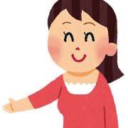
さいごに
「心とからだの健康観察」には，
４つの反応の点数があります。
これらには「考え」を変える方法だけで
なく，リラックスしたり，気分を変えたりする方法も役に立ちます。このリーフレットは
自分でできる工夫が書かれています。
また，先生やカウンセラーと
お話しする機会をつくりましょう。
Notes:
「心とからだの健康観察」には，４つの反応の点数があります。
これらには「考え」を変える方法だけでなく，リラックスしたり，気分を変えたりする方法も役に立ちます。
このリーフレットは自分でできる工夫が書かれています。
また，先生やカウンセラーとお話しする機会をつくりましょう。

Slide 60
この授業のまとめ
この授業では、はじめにアンケートを使って心とからだの健康をふりかえりました。次に、楽しくなかったり安心できないときには「こうすればよい」という方法を学びました。

Slide 61
この授業のまとめ
最後に、もう一つ知っておいて欲しいことがあります。それは「だれかに相談してもよいのだ」ということです。
相談する相手は、あなたがよく知っている信頼できる人がいいですか？ たとえば、学校の先生やスクールカウンセラー、家族や友だちのことです。
もしかしたら、あなたのことを知らない人の方が話しやすいですか？ そんなときのために「２４時間子供ＳＯＳダイヤル」や「チャイルドライン」、「ふれあい電話」などがあります。

Slide 62
この授業のまとめ
「だれかに相談する」こと。それは、心とからだを健康にするための、上手な工夫のひとつです。
そして、あなたが「友だちに相談された」とき、それが友だちのいのちに関わるものであったなら、心配している気持ちを伝えた上で「直ぐに信頼できる大人に相談する」こと。それが、その友だちとあなたのための正しい工夫です。

